Slide 1
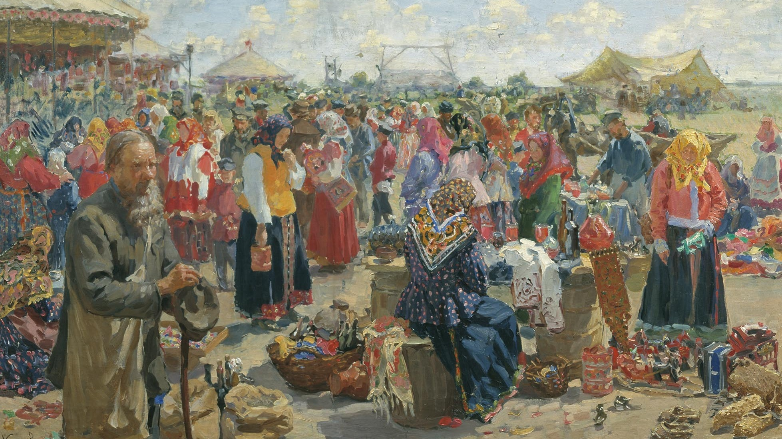

Slide 2
Базар
Давай-ка женушка домик заводить
Поедем- ка женушка в торги на базар
Купим- ка женушка себе
КУРОЧКУ
Курочка счерна-пестра
По сеначкам ходила
Купим-ка женушка себе
УТОЧКУ
Уточка с носка плоска
Купим-ка женушка себе
БАРАШКА
Барашек шадры-бодры
Купим- ка женушка себе
КОЗЕЛКА
Козелок-то чики-брики
Купим- ка женушка себе
КОРОВЕНКУ
Коровка-от тпруки-муки
Купим- ка женушка себе
ЛОШАДЕНКУ
Лошадка го-го-го-го
Купим- ка женушка себе
СВИНОЧКУ
Свиночка чахИ-ряхИ

Slide 3
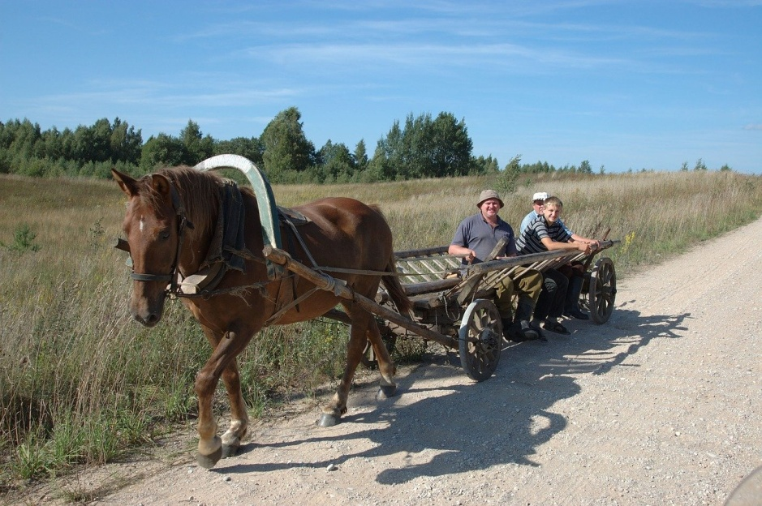
ЛАДЫ_БУРЫ ЛАДЫ Я
ЧЕРЫ_ЕРЫ СОЛОВЬЯ
ТЮТИ_СТЮТИ СТЮТИ Я
Ехал Ванька со Дубовки-2р
На трехногой кобыленке-2р
На соломенной повозенке-2р
Посадил Настю во задочек-2р
Да сидишь Настя не качайся-2р
Ни в кого ж ты не влюбляйся-2р
Взяла Настя и влюбилась-2р
По возенке развалилась-2р
ЛАДЫ_БУРЫ ЛАДЫ Я
ЧЕРЫ_ЕРЫ СОЛОВЬЯ
ТЮТИ_СТЮТИ СТЮТИ Я

Slide 4
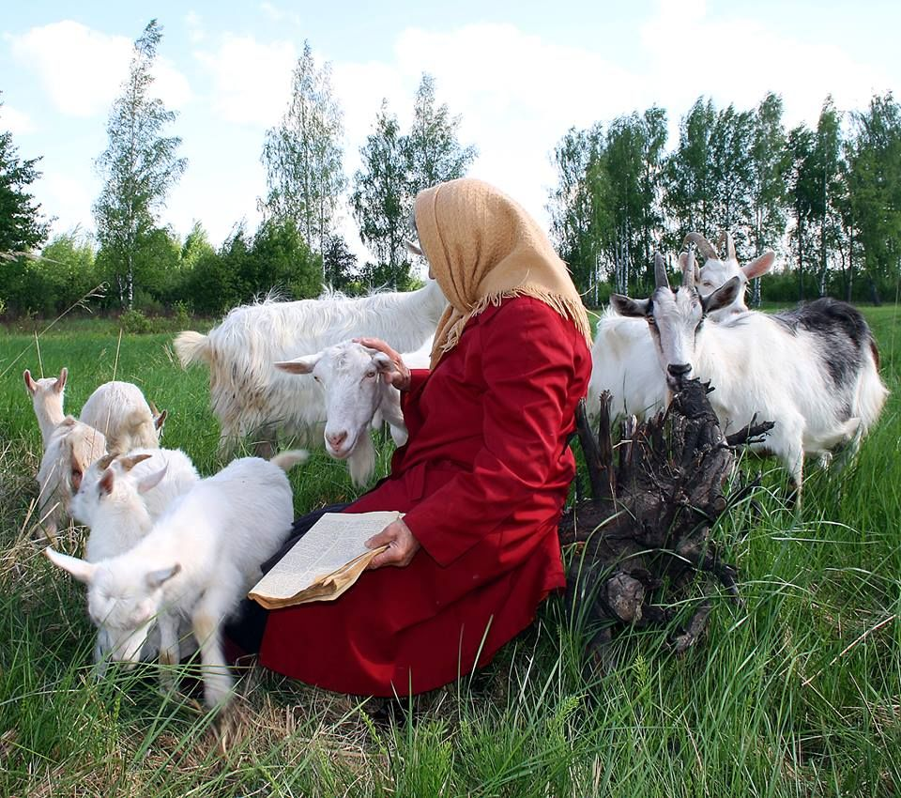
Шургель -мургель
Шахтидра-лахтидра
Ливондра-ливон
Был(а) у бабки козел.
Шургель -мургель
Шахтидра-лахтидра
Ливондра-ливон
Козле-о-о-ле-енька мой
Пошла бабка в хлев
Задала козлу сенца
Пошла бабка в избу
Затопила бабка печь
Попила бабка чайку

Slide 5
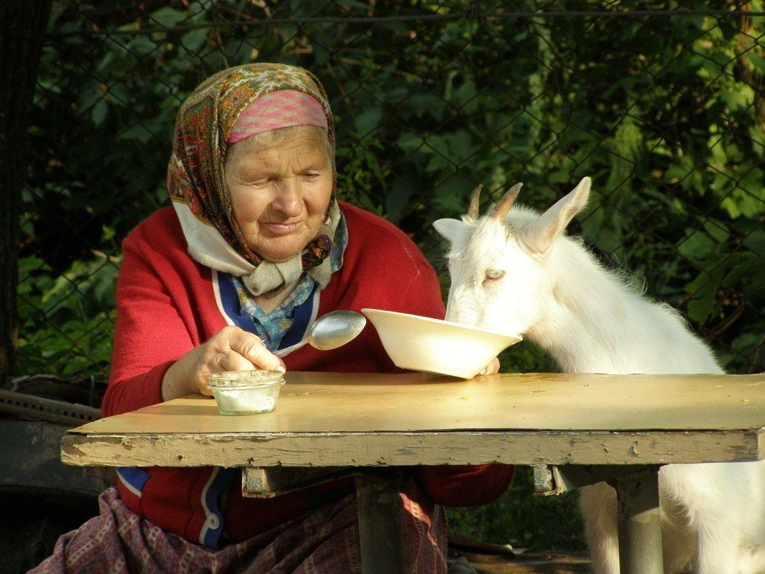
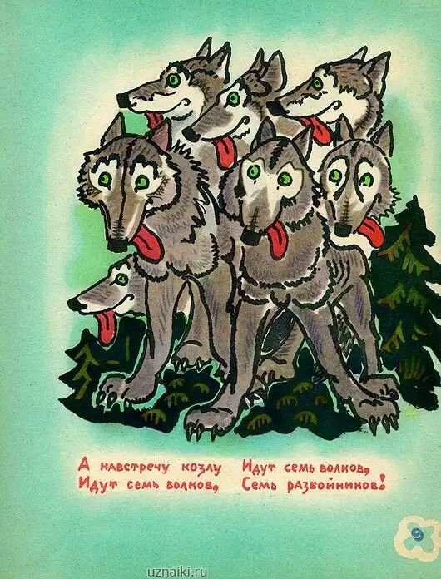
Тыр тыр тырыры
У Варварушки козел

Slide 6
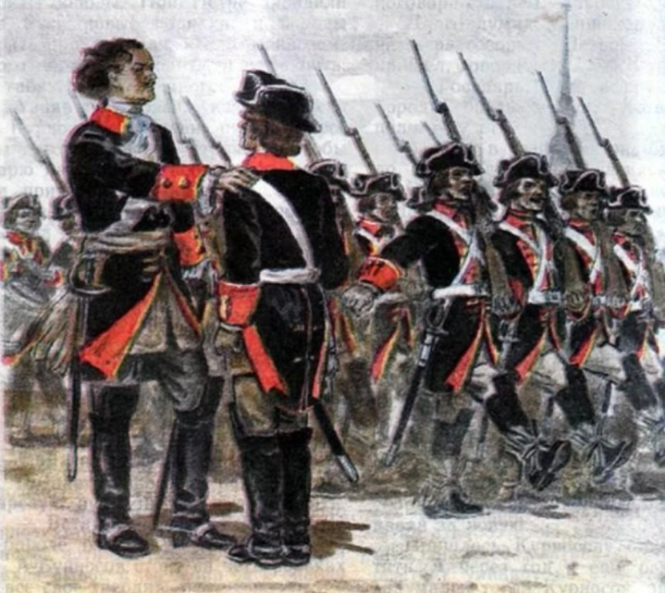
Тот раз подвильяс подвильятельно вильятелю дарю сам напереко-наискосо наперекосо сам располи и дуй
1)Шли солдатики с походу,
из походу
Тот раз
подвильяс
подвильятельно вильятелю дарю
сам напереко-наискосо
наперекосо сам
располи и дуй
2)Они расклали огонь при дорожке
при дорожке-3р
3)Они стали кашу варить,кашу варить
кашу варить-3р
4)Они стали кашу студить .кашу студить
кашу студить-3р
5)Они стали кашу хлебать,кашу хлебать
кашу хлебать-3р

Slide 7
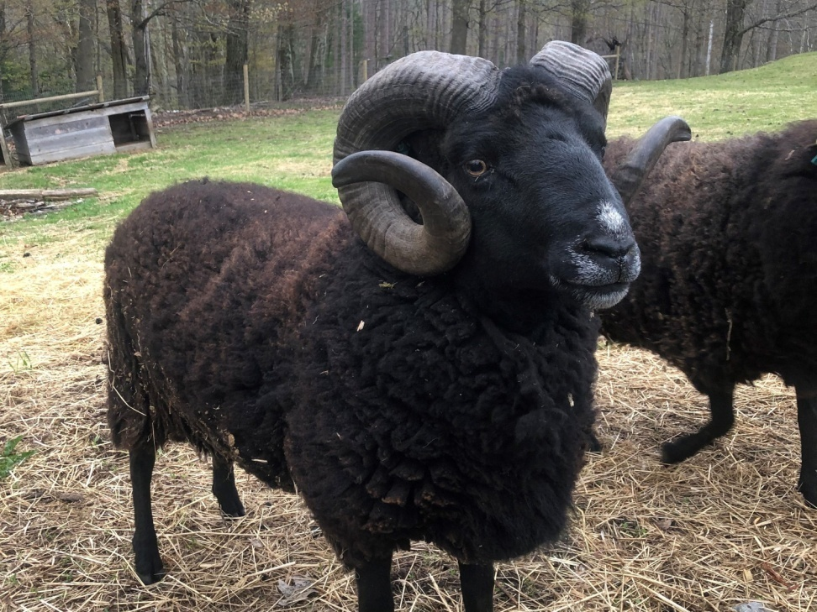
Где-же ты был мой черный баран?
Где же ты был наш черный баран? (2 раза)
На мельнице, на мельнице, мой милостивый пан (2 раза)
Что ты там видел черный баран?
Мельника-бездельника, мой милостивый пан
Что ты там делал черный баран?
Муку молол, муку молол, мой милостивый пан!
Чем же молол ты черный баран?
Рожками ножками, милостивый пан!
Чем тебя били черный баран?
Палками скалками милостивый пан!
Как же ты плакал черный баран?
Бе бе бе, мой милостивый пан!

Slide 8
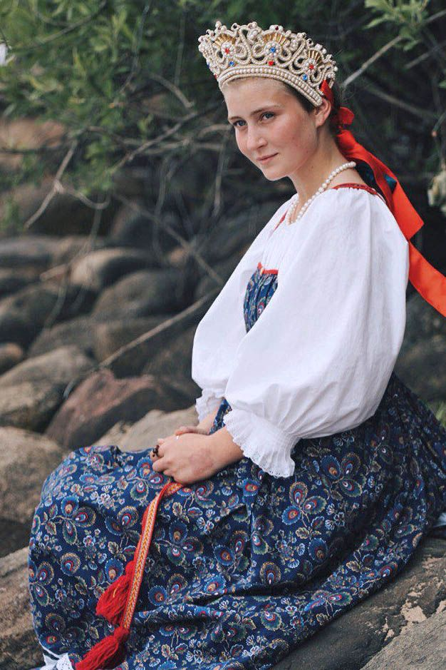
Наташа, Наталечек
Ой да ты Наташа, Наталечек
Ой да ты наташа алый цвет-и да
Ты (варва) Ната варваша
На (варва) тале (ворво)чек
Ты (варва) Ната(варва)ша а(варва)лый цве(верве)т

Slide 9
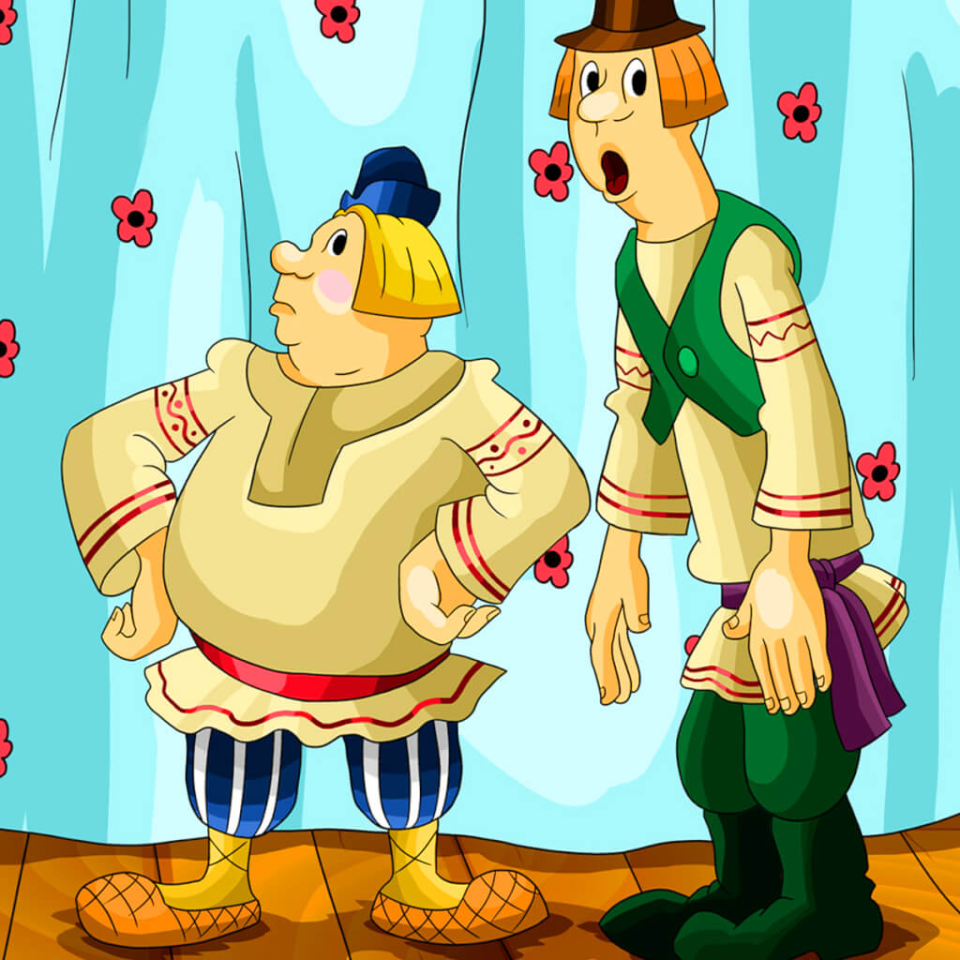
Раздербень - дербень Калуга, дербень радуга моя,
Еще Тула пер(ы)вер(ы)нула, Тула-родина моя
Как поехали два брата из деревни в Петербург
Одного зовут Ерема ,а другого-то Фома
Рефр:
Раздербень-дербень Калуга,дербень радуга моя,
Еще Тула пер(ы)вер(ы)нула,Тула-родина моя
Вот как наше с тобой дело -серых заюшек ловить
Как Ерема купил псину,а Фома-то кобеля
Как пошли они в охоту серых заюшек ловить
Как Еремина не гонит,а Фомы-то не берет
Они сплакалися.все расплакалися
Рефр
Вот не наше с тобой дело- серых заюшек ловить,
Только наше с тобой дело-красных девушек любить.
Как чубы-то начесали ,да(Й) на улицу пошли
Как Ерему не хотят.На Фому-то не глядят.
Они сплакалися,все расплакалися
Рефр
Вот не наше с тобой дело -красных девушек любить
Только наше с табой дело-в речке рыбицу ловить
Как Ерема купил лодку,а Фома купил челнок
У Еремы лодка с дыркой,у Фомы челнок без дна
Как поплыли по Донцу -ловить белу рыбицу
Как Ерема стал тонуть-Фому за ногу тянуть
Вот Фома пошел на дно,а Ерема там давно
Рефр
Пролетела птичка садом,разбудила соловья
Соловей запел"Разлуку".Не стерпел,запел и я!
Рефр

Slide 10
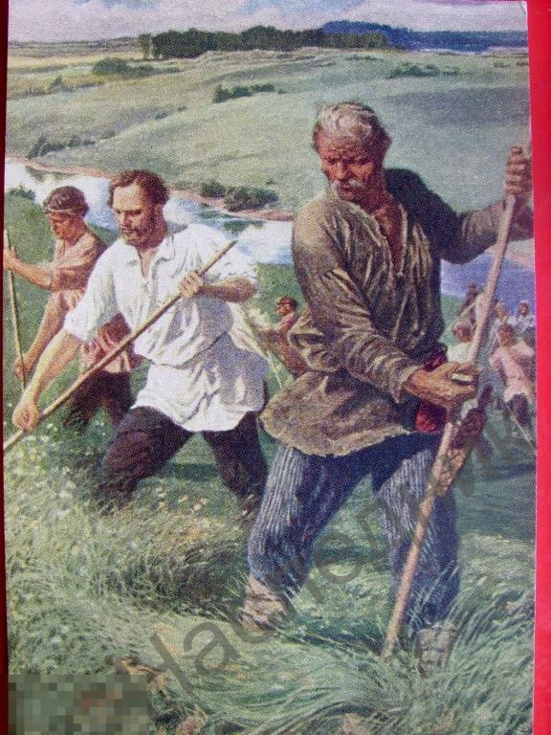

Косил батька, косил я, нас косило двое.

Slide 11
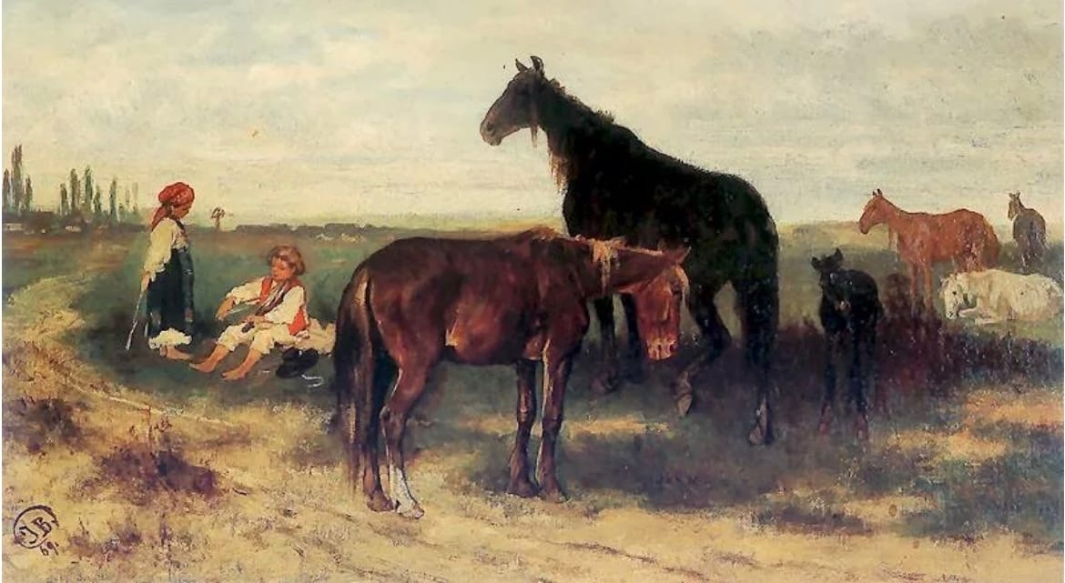
Дрегун дома, дрегун дома, дрегун дома не живет
Кони вы кони,лошади казенны
Дрегун дома,дрегун дома,дрегун дома не живет
Отдадим вас кони казакам на дружбу

Slide 12
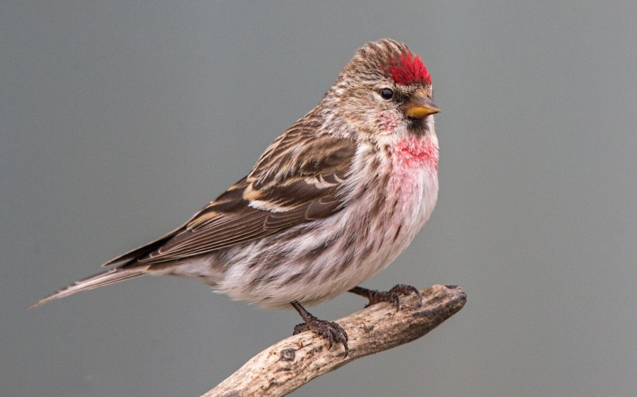
ВОТ КАК ЖИЛА ЧАЧЁТКА
ВОТ КАК ЖИЛА ЧАЧЁТКА
Вот как жила чачётка
Вот как жила лебёдка на боярском дворе
Как зажила чачётка
как зажила лебёдка
Себе семь дочерей
И Дарью и Марью
Федору, Минадору
Ниуниду, Степаниду
А седьмую Катерину
Душу Катеньку
Как зажила чачётка
Как зажила лебёдка
Себе семь зятьёв:
Ивана, Романа
Ерофея, Дорофея,
Астигнея, Тимофея
А седьмого Алексея,
Душу Алешеньку.
Как зажила чачётка
Как зажила лебедка
Себе двадцать внуков:
Два сижня, два лежня
Два поползня
Два на лавочке лежат
Два в училище бежат
Две Ульки в люльке качаются
Две Аленки в пеленке свиваются
Две Наташки коло чашки усмехаются
Две Варушки на краюшке сподвигаются
На столе стоит сметана,
А в сметане два Степана
Объедаются.

Slide 13
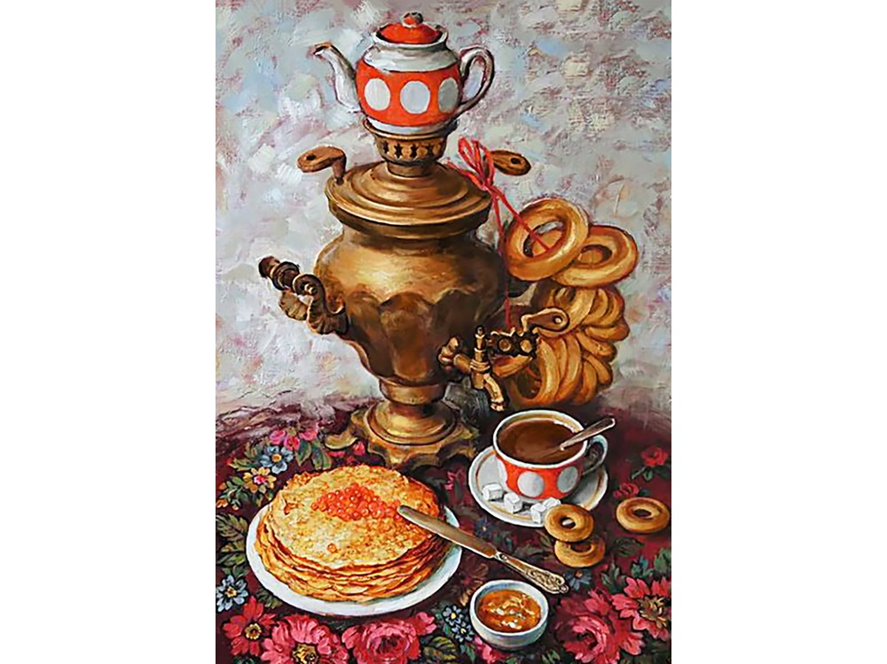
Ох чай,ты мой чай!

Slide 14
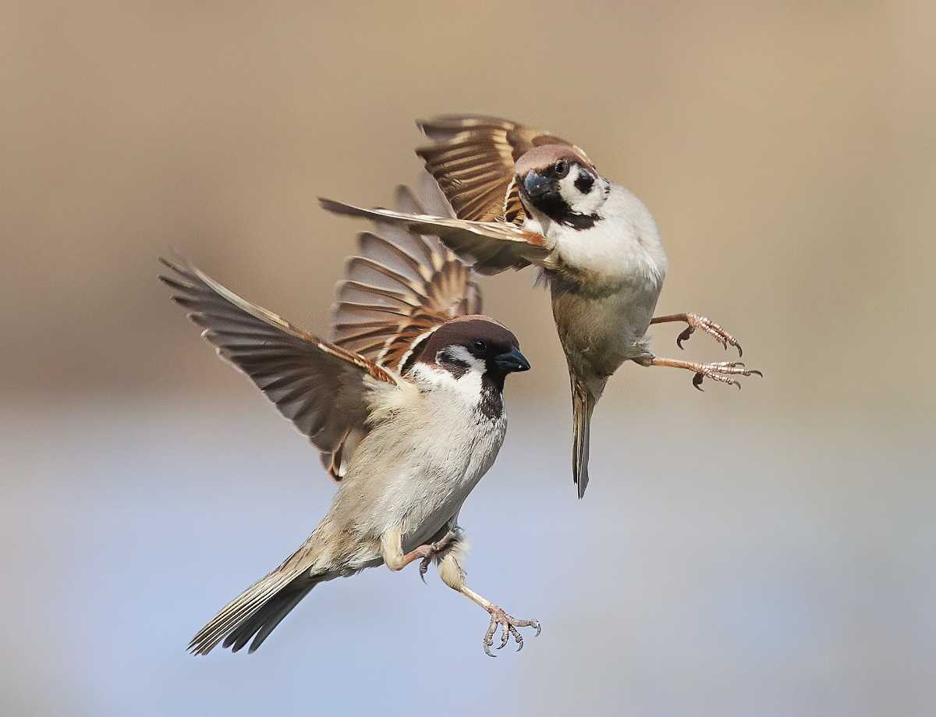
Щи, каша, лапша, простокваша, черемша.
Шуба рвана, без кармана, без подбору сапоги.

